Slide 1



Desenvolvimento de Sistemas
Curso Técnico 2024 ☺
AULA 06
Modelagem de Sistemas
Professor Lucas Naspolini

Slide 2

AULA 06
Prototipagem
Conceito e Abordagens (Design Thinking)
Ferramentas para Prototipagem
Wireframes (Rascunhos)
Fluxo de Usuário / Fluxo de Telas
Atividades Práticas

Slide 3

Conceito de Prototipagem
A prototipagem é um processo para desenvolver um produto mínimo viável (MVP), que é utilizado para simulações e testes de um produto ou serviço antes do seu lançamento.
É um processo mais rápido que a criação do sistema final, pois apenas a interface está sendo desenvolvida.

Slide 4

Vantagens da Prototipagem
Perceber como o público reage ao produto / serviço.
Testar as metodologias de desenvolvimento.
Captar opiniões e feedbacks para melhorias.
Validar ideias antes do produto ter alto valor agregado.
Evitar a perda de tempo durante o desenvolvimento.

Slide 5
Classificação
O protótipo pode ser classificado de acordo com os diferentes recursos que estes podem entregar ao usuário no momento de teste. De acordo com as diferenças entre o protótipo e a versão final, o protótipo pode ser classificado em duas categorias:
Baixa fidelidade (wireframes, sketchs)
Alta fidelidade (mockups, protótipos interativos)

Slide 6
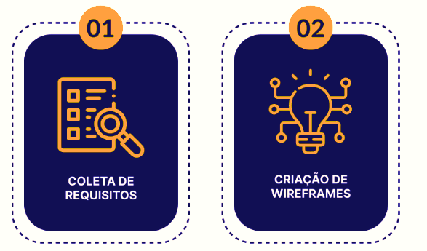
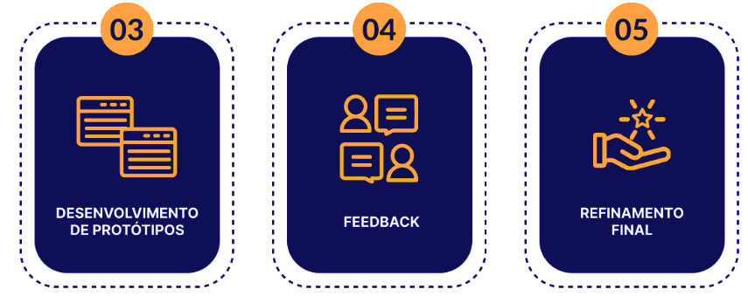
Etapas
O processo de prototipagem para produtos de tecnologia (também para outras áreas) possui 5 etapas básicas:

Slide 7
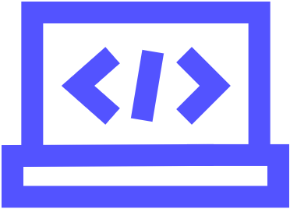
Design Thinking
Uma abordagem mais humana de Design

Slide 8
Design Thinking
Design Thinking é uma abordagem que busca a solução de problemas de forma coletiva e colaborativa, em uma perspectiva de empatia máxima com seus stakeholders (partes interessados e inseridas no problema / projeto).
As pessoas são colocadas no centro do desenvolvimento do produto - não somente o consumidor final.

Slide 9

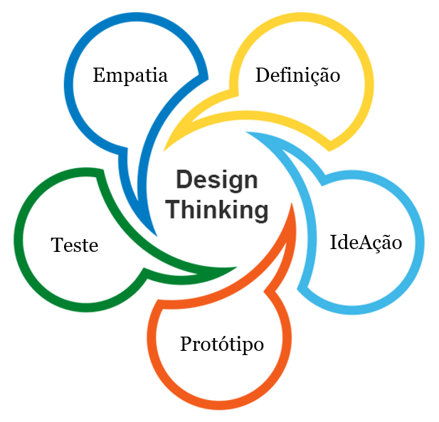
Design Thinking
O processo consiste mapear e mesclar experiência cultural, a visão de mundo e os processos na vida dos indivíduos, com o intuito de obter uma visão mais ampla na solução do problema.
Trata-se de uma abordagem mais humana, que não parte de premissas matemáticas.

Slide 10
DÚVIDAS?
PERGUNTAS?

Slide 11
Formas de Prototipar
Através de quais meios podemos prototipar?

Slide 12
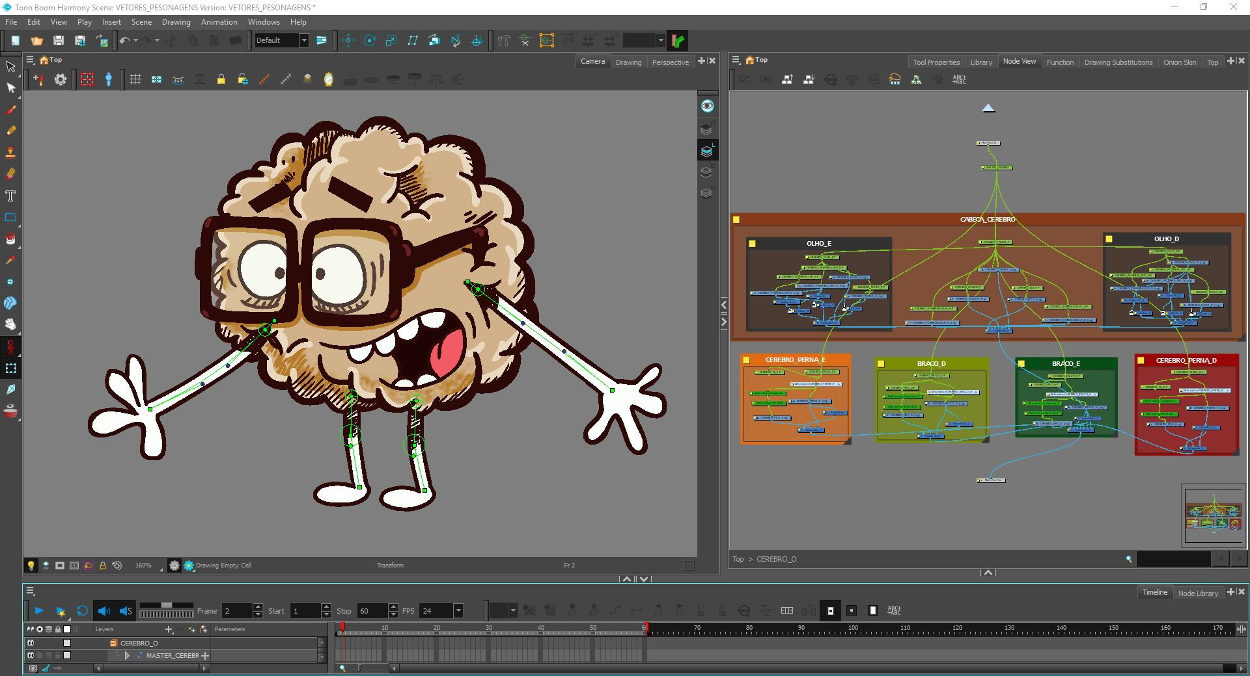
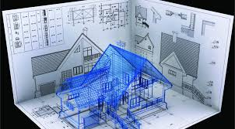
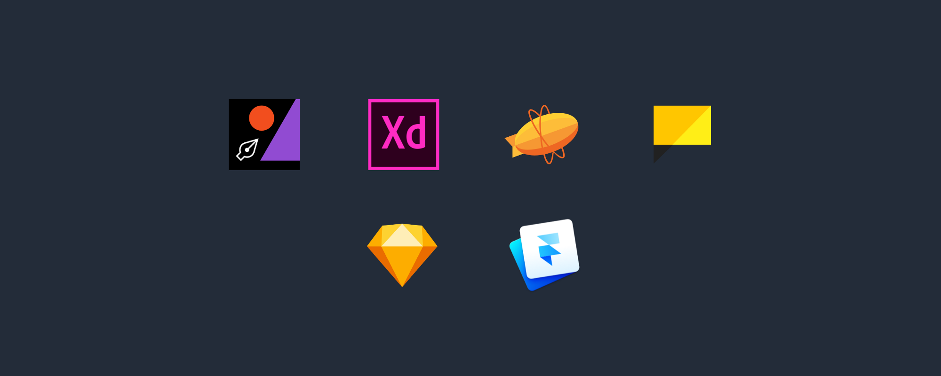
Formas de Prototipagem
Papel, post-it, massinha, lego, etc.
Softwares CAD (Computer Aided Design).
Software de design gráfico / animação.
Software para interface de aplicativos.

Slide 13

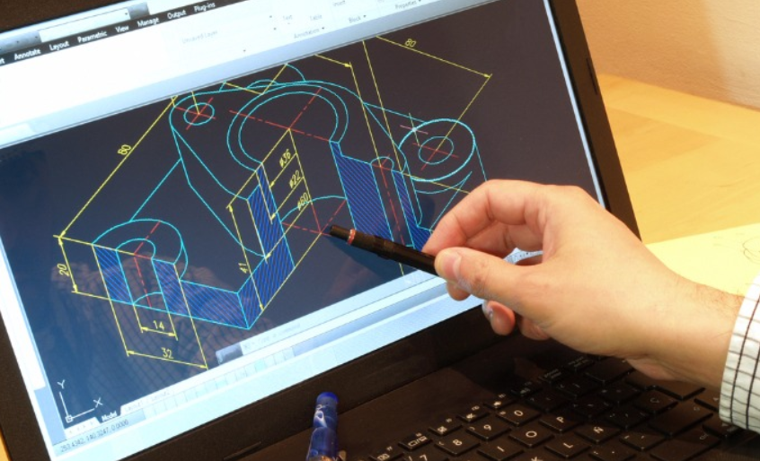
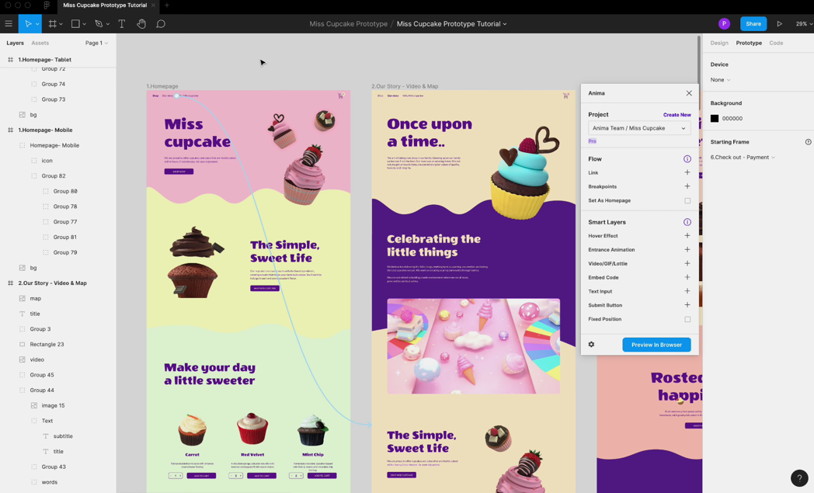
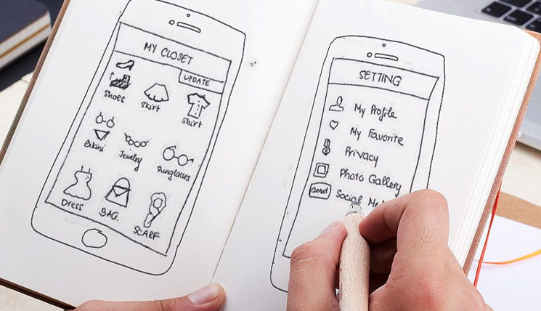
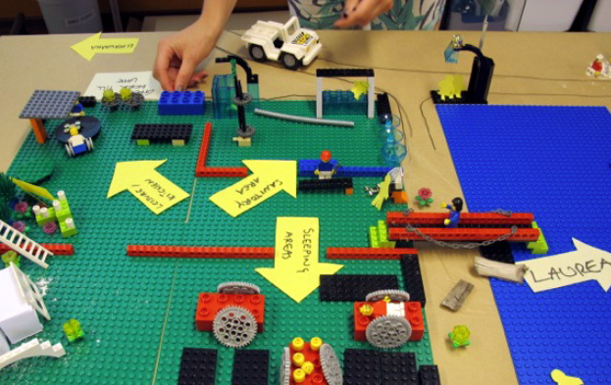
Formas de Prototipagem

Slide 14
Ferramentas
Ferramentas para interface! :D

Slide 15
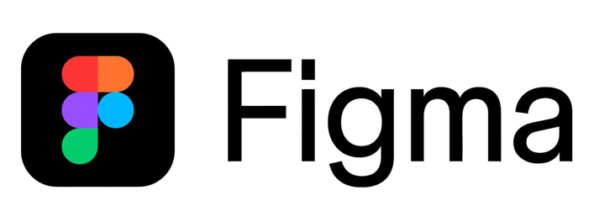



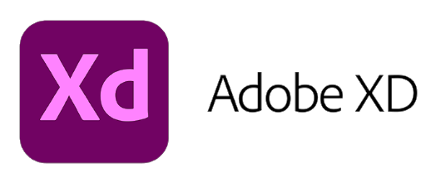






Ferramentas - Interface

Slide 16
Wireframes
Estrutura base para interfaces

Slide 17
Wireframe
Um wireframe é um diagrama visual que esboça a estrutura de uma tela de um site ou de aplicativo. Tem o intuito de demonstrar como os elementos se relacionam entre si e como são estruturados.
É um processo que busca criar uma visão geral de uma tela. Designers de User Experience (UX) o utilizam para mapear o design e o layout sem muitos detalhes. É a primeira etapa do processo de prototipagem e design antes de definir cores, fontes, imagens, etc.

Slide 18
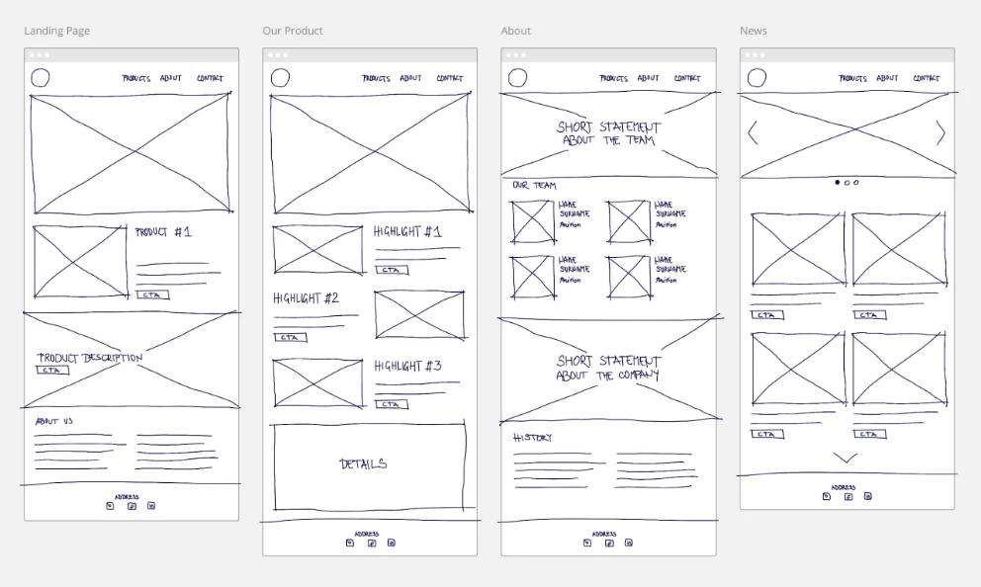
Wireframe

Slide 19
Elementos do Wireframe
Estrutura da página - Delineamento de elementos e ideia mais ampla de como será o design da aplicação.
Arquitetura da informação - Organização de elementos e definições de posicionamento, prioridade e hierarquia.
Fluxo do usuário (User Flow) - Definição de transição entre páginas e fluxo de telas. Como o usuário irá navegar na página.
Funcionalidade - Definição de qual ou quais funcionalidade(s) compõem cada tela, o que o usuário pode realizar.

Slide 20
DÚVIDAS?
PERGUNTAS?

Slide 21

Atividade I (Wireframes)
Uma escola de robótica deseja desenvolver uma plataforma para divulgar e oferecer de forma digital os seus cursos. A aplicação deve conter 6 telas: tela principal, tela de cadastro, tela de login, tela com catálogo de cursos, tela do perfil do usuário e tela detalhada de um curso.
Criar wireframes (utilizando ferramenta indicada) para as telas dessa possível aplicação. Enviar prints ou o link do projeto no AVA (entrega).

Slide 22
Fluxo de Usuário / Telas
Como será a navegação, na aplicação

Slide 23
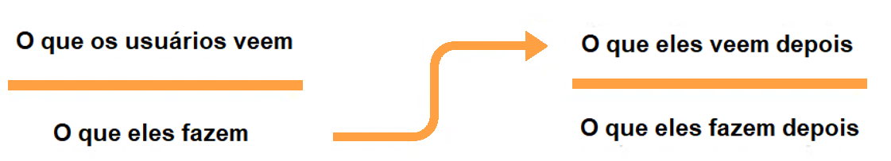
Fluxo de Usuário
Fluxo de usuário (User Flow) é uma técnica que te permite mapear todo fluxo de telas do seu site ou aplicativo de forma rápida. Essa técnica funciona bem para alinhar, junto com os membros do time, os caminhos e ações que o usuário pode fazer.

Slide 24
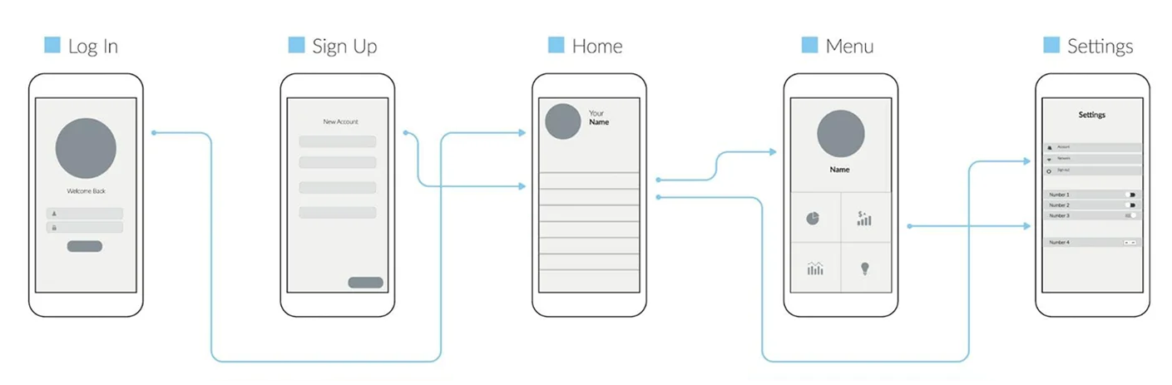
Fluxo de Usuário
Exemplo simples de fluxo de usuário / telas.

Slide 25
Atividade II (Fluxo de Telas)
Desenvolver um fluxograma (fluxo de usuário / fluxo de telas) da mesma aplicação da atividade anterior: uma plataforma para divulgação de cursos de robótica.
Criar os fluxos (setas e direções) utilizando ferramenta indicada, para as todas as 6 telas. Enviar prints ou o link do projeto no AVA (entrega).

